Slide 1

赛题名称：
作品名称：
团队名称：
所属组织：xx学校 / xx企业 / xxx
联系方式：邮箱、手机

Slide 2
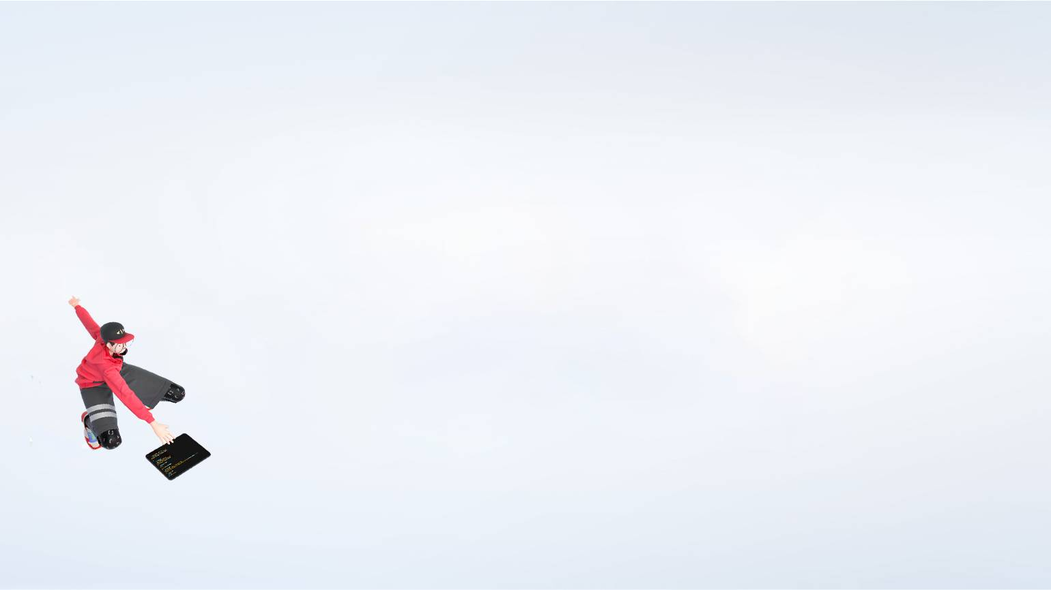
说明: 请参赛者结合实际内容填写(正式文档中请删除此处文字)
作品信息总览表
赛题名称
作品名称
团队名称
团队联系方式
作品使用技术名称 | 请填写本次作品使用到的华为云技术，如：IoTDA/OpenHarmony/大数据/鲲鹏/昇腾等技术
作品简介（500字以内） | 作品的应用场景、作品解决的主要问题和需求痛点、作品的创新点等

Slide 3

1
团队介绍
2
作品简介
说明: (正式文档中请删除此处文字)
目录中每页标题，仅供內容方向牵引，标题需根据作品拟定；
参赛选手请结合实际作品情况调整PPT方案说明书；
各个版块页数不限，根据实际情况调整
3
技术架构
01
团队介绍
4
功能价值
02
作品简介
5
创新价值
03
技术架构
6
商业价值
04
功能价值
7
项目规划
05
创新价值
8
应用成果展示
06
商业价值
07
项目规划
08
应用成果展示

Slide 4
团队介绍
团队成员的教育、实践、工作背景、创新能力、价值观念、分工协作和能力互补情况。
团队的组织构架、股权结构、人员配置以及激励制度合理性情况。
技术顾问以及战略合作伙伴等外部资源的使用以及与项目关系的情况。

Slide 5
作品简介
作品简介：项目背景、作品主要特点等。
作品应用场景：描述作品适用的应用场景，清楚说明所解决的问题和受众

Slide 6
技术架构
整体技术架构介绍
阐述所选用的华为云技术能力在架构中的位置、及与其他功能模块的协同设计。对于平台类的华为云技术，请阐述该技术在项目创作开发过程中所发挥的作用。
技术实现原理说明
技术成熟度评估情况，比如技术路线清晰明确、技术工具成熟可靠等

Slide 7
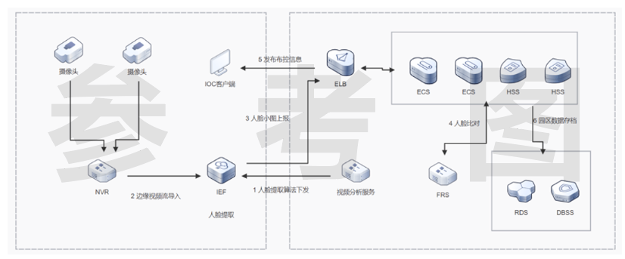
技术架构
技术架构
方案部署架构图示例
业务说明：
人脸布控主要使用边缘人脸提取算法结合云上人脸识别服务完成身份识别，具体流程如下：
1 视频分析服务下发视频分析算法到IEF边缘视频分析节点。
2 边缘视频分析节点从NVR或摄像头获取视频流。
3 边缘节点完成人脸小图提取，小图上报到IOC应用服务端。
4 应用端已人脸小图为输入，调用FRS接口请求人脸比对服务。FRS将人脸比对结果返回给应用端。
5 应用端发布布控信息，在IOC呈现布控结果。
6 识别结果写入数据库，以备后续查询。
要点说明（正式文档删除本说明）：
需描述方案涉及的全部部署组件/模块，包含所集成的华为云高阶云服务。
需描述认证系统主要业务模块，业务模块之间的依赖关系，以及与华为云高阶云服务的部署关系。
需描述业务的处理步骤和过程。
#说明：如果部署架构图较复杂，一张图无法描述业务流的情况，部署架构图和业务流图可分开两页绘制

Slide 8
功能介绍
功能简介：
作品核心功能说明，与同市场类型相比，作品功能亮点、优势在哪里；
如本项目是新产品类型，请说明作品在功能、体验等方面的独特性
核心功能演示（初赛提交原型演示或Demo演示讲解视频，决赛通过演示视频对实现的功能和使用的技术进行演示和讲解）

Slide 9
创新价值
作品创新点
解决方案需求分析合理，对技术（创意）前景判断合理、准确；
具有原始创新或技术突破，取得一定数量和质量的创新成果（专利、创新奖励、行业认可等）。
在商业模式、产品服务、管理运营、市场营销、应用场景等方面取得的突破和创新。

Slide 10
可行性
阐述作品预期的社会价值/商业价值。
阐述作品的商业模式设计思路，评估其盈利能力和前景。
项目在商业机会识别、产品或服务设计、技术选型、市场推广、竞争合作、法律法规的合规性等方面，能顺利实施的可行性。

Slide 11
验证情况（可选）
市场调研、客户调研情况
Beta测试的情况：测试范围、测试对象选择、测试过程、测试情况总结等

Slide 12
项目规划
整体项目目标规划；
在各阶段工作目标清晰，难点明确，重点突出，解决方案合理并能兼顾目标与资源配置；
操作周期和实施计划安排恰当。
项目目标市场容量及市场前景；发展战略和规模扩张策略的合理性和可行性；

Slide 13
应用成果展示
说明作品的预期应用成果

Slide 14

THANKS

